Slide 1
Files de priorité
(Priority Queue)
TAD Files de priorité
Implémentation avec des séquences
Exemples d’application: Tris
CSI2510
Notes:
CSI2510

Slide 2
Files de priorité
Une collection (ensemble) d’éléments dotés d’une priorité selon des critères prédéfinis en avance
On peut insérer les éléments dans n’importe quel ordre
L’extraction des éléments se fait suivant l’ordre de priorité (l’élément ayant la priorité la plus grande est extrait en premier)
Les éléments sont stockés suivant leur priorité et non plus suivant leur position (comme dans le cas de piles, files, séquences etc.)
CSI2510
Notes:
CSI2510

Slide 3
Files de priorité
Exemple de priorité :
La date limite pour payer une facture
La date limite pour transmettre vos devoirs
Les passagers en attente (le statut de voyageur fréquent,
le tarif à payer et le temps l'enregistrement, etc)
CSI2510
Notes:
CSI2510

Slide 4
(6/10, assurance)
Factures avec dates limites:
Insérer(clé,élément)
(9/10, Hydro)
(2/10, Carte de crédit)
(4/10, Internet)
(3/10, Téléphone)
CSI2510
Notes:
CSI2510

Slide 5
CSI2510
Notes:
CSI2510

Slide 6
remove
(2/10, Carte de crédit)
CSI2510
Notes:
CSI2510

Slide 7
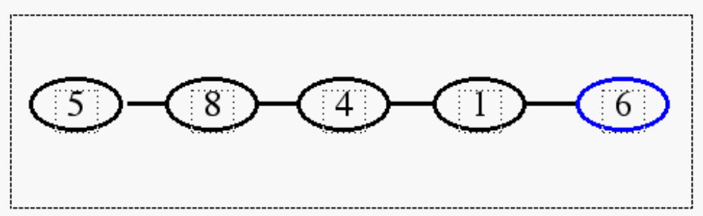
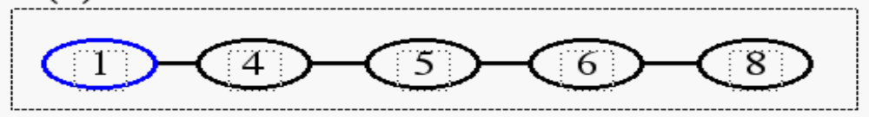
Files de priorité – Implémentation
Séquence non triée
Files de priorité
Implémentation cachée
Séquence triée
CSI2510
Notes:
CSI2510

Slide 8
Le TAD File de priorité
Une file de priorité (Priority Queue) est une collection d'entrées (entries)
Chaque entrée est une paire:(clé, valeur) ou (clé, élément)
Chaque élément a sa propre clé
La clé sert à identifier l’élément ou à décrire sa priorité
Des entrées diverses peuvent avoir la même clé
Il y a une relation d’ordre total sur les clés
CSI2510
Notes:
CSI2510

Slide 9
Clés et relations d’ordre total
Dans une file de priorité les éléments sont classés suivant leur clé soumis à une relation d’ordre total
Une relation binaire ♣ est dite d’ordre total sur un ensemble donné E ssi elle a les propriétés suivantes pour tout élément k1, k2, k3:
  Totalité: on doit avoir k1 ♣ k2 ou k2 ♣ k1
  Antisymétrique: si k1 ♣ k2 et k2 ♣ k1, alors k1 = k2
  Transitive: si k1 ♣ k2 et k2 ♣ k3, alors k1 ♣ k3
CSI2510
Notes:
CSI2510

Slide 10
Exemple d’ordre total
≤ et ≥ sont des relations d’ordre total
sur l’ensemble des entiers
L’ordre alphabétique et l’ordre alphabétique
inverse sont d’ordre total
  Totalité: on a k1 ≤ k2 ou k2 ≤ k1
  ce qui implique Réflexivité: k ≤ k
  Antisymétrique: si k1 ≤ k2 et k2 ≤ k1, alors k1 = k2
  Transitive: si k1 ≤ k2 et k2 ≤ k3, alors k1 ≤ k3
Si on a reflexivité sans totalité on parle de ordre partiel
CSI2510
Notes:
CSI2510

Slide 11
Un autre exemple d’ordre total
Ordres pour les paires de nombre…
p=(x₁, y₁) et q=(x₂,y₂)
1. p ≤ q si x1 ≤ x2, et
2. p ≤ q si x1 = x2 et y₁ ≤ y₂
CSI2510
Notes:
CSI2510

Slide 12
Mais…
<, > sont pas d’ordres total puisque ils ne sont pas réflexive
L’opérateur ‘sous-ensemble’ n’est pas d’ordre total mais il est d’ordre partiel
  {1,2} ⊆{1,3} ?
  {1,3} ⊆{1,2} ?
CSI2510
Notes:
CSI2510

Slide 13
_x0016_ TAD Entry
Entry (entrée) est une paire (clé, valeur)
Une file de priorité stocke les entrées pour simplifier les opérations de suppression/insertion basées sur les clés
Méthodes:
  Key(): Retourne la clé associée à l’entrée courante
  Value: Retourne la valeur associée à l’entrée courante
CSI2510
Notes:
CSI2510

Slide 14

Comparateurs
La forme la plus générale et la plus réutilisable de file de priorité utilise des objets appelés comparateurs
Les comparateurs sont externes aux clés à comparer et permettent de comparer deux objets
Une file de priorité P a un comparateur quand P est construite
Quand P a besoin de comparer deux clés, elle utilise le comparateur qui lui est associé
Ainsi, une file à priorité peut être suffisamment générique pour contenir n’importe quel type objet
CSI2510
Notes:
CSI2510

Slide 15
Comparateurs
Méthodes:
  -isLessThan(a, b)
  -isLessThanOrEqualTo(a,b)
  -isEqualTo(a, b)
  -isGreaterThan(a,b)
  -isGreaterThanOrEqualTo(a,b)
  -isComparable(a)
CSI2510
Notes:
CSI2510

Slide 16
Le TAD File de priorité
Une file de priorité P supporte les méthodes suivantes:
size(): Retourne le nombre d’éléments dans P
isEmpty(): Vérifie si P est vide
insert(k,e): Insère un nouvel élément e avec sa clé k dans P
min(): Retourne (mais ne retire pas) l’élément de P ayant la plus petite clé; une erreur survient si P est vide
minKey(): Retourne la plus petite clé de P; une erreur survient si P est vide
removeMin(): Retire et retourne l’élément de P ayant la plus petite clé; une erreur survient si P est vide
CSI2510
Notes:
CSI2510

Slide 17
Réalisation avec séquence non-triée
Les éléments de S sont composés des paires (clé, valeur) (k,e)
Nous pouvons réaliser insert() en utilisant la méthode insertLast() sur les séquences. Le temps d’exécution sera alors
Cependant, comme nous insérons toujours à la fin, sans tenir compte de la valeur de la clé, notre séquence n’est pas ordonnée
O(1)
CSI2510
Notes:
CSI2510

Slide 18
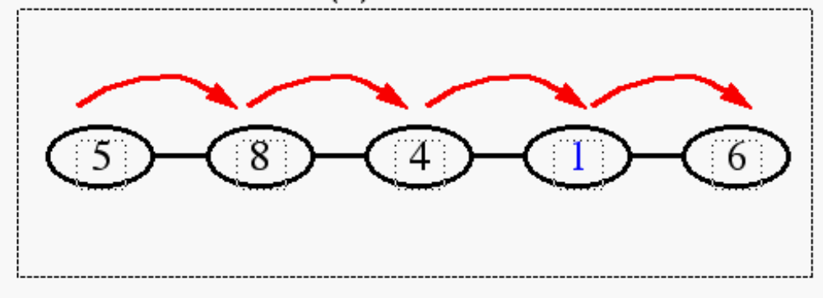
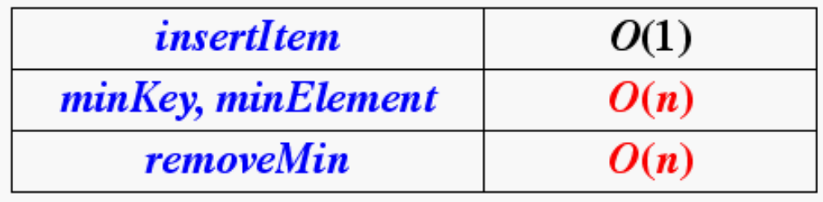
Réalisation avec séquence non-triée
La séquence n’est pas ordonnée..
  Pour min(), minKey(), et removeMin(),
nous devons regarder tous les éléments de S. La complexité du pire des cas est
O(n).
Sommaire des performances
CSI2510
Notes:
CSI2510

Slide 19
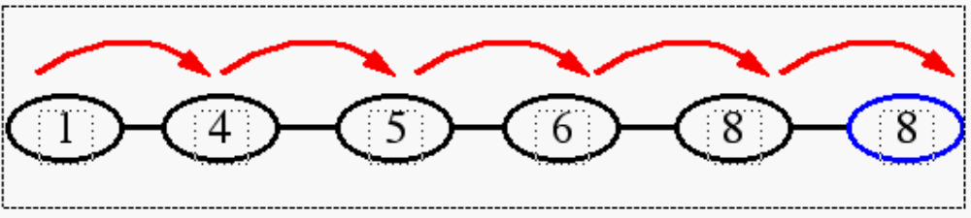
Réalisation avec séquence triée
Une autre réalisation possible utilise une séquence S, triée par ordre croissant de clés.
min(), minKey(), et removeMin() deviennent alors
O(1)
Cependant, pour réaliser insert(), nous devons maintenant parcourir la séquence entière dans le pire des cas. Ainsi, insert() s’exécute en temps
O(n)
CSI2510
Notes:
CSI2510

Slide 20
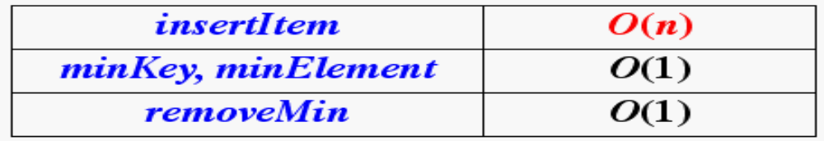
Une observation…
Avec séquence non-triée
removeMin() prends toujours O(n), même dans le meilleur cas.
Mais avec séquence triée:
insertItem() prends au plus O(n)
CSI2510
Notes:
CSI2510

Slide 21
Une Application: Tri
Une file de priorité P peut être utilisée pour trier une séquence S :
  en insérant les éléments de S dans P avec une suite d’opérations insert(e, e)
  en retirant les éléments de P en ordre croissant et en les remettant dans S avec une suite d’opérations removeMin()
La clé est l'élément lui même
CSI2510
Notes:
CSI2510

Slide 22
insert …..
(2,2)
(1,1)
(7,7)
(4,4)
(3,3)
CSI2510
Notes:
CSI2510

Slide 23
CSI2510
Notes:
CSI2510

Slide 24
remove
(1,1)
CSI2510
Notes:
CSI2510

Slide 25
remove
(1,1)
(2,2)
CSI2510
Notes:
CSI2510

Slide 26
Schéma général d’un tri avec une file de priorité
Algorithm PriorityQueueSort(S, P):
Entrées: Une séquence S contenant n éléments, avec une relation d’ordre total, et une file de priorité P qui compare les clés avec cette relation
Sortie: Une séquence S triée à l’aide de la relation d’ordre total
while !S.isEmpty() do
e ← S.removeFirst()
P.insert(e, e)
while P is not empty do
e ← P.removeMin()
S.insertLast(e)
CSI2510
Notes:
CSI2510

Slide 27
Selection Sort
(tri par sélection)
Le tri par sélection est basé sur le schéma du tri par file de priorité (PriorityQueueSort); Il utilise une séquence non-triée pour implémenter la file de priorité P :
  Phase 1: l’insertion d’un élément de S dans P (insert == insertLast) est exécutée en un temps O(1)
  Phase 2: le retrait d’un élément de P ( removeMin() ) prend un temps proportionnel au nombre d’éléments présents dans P
CSI2510
Notes:
CSI2510

Slide 28
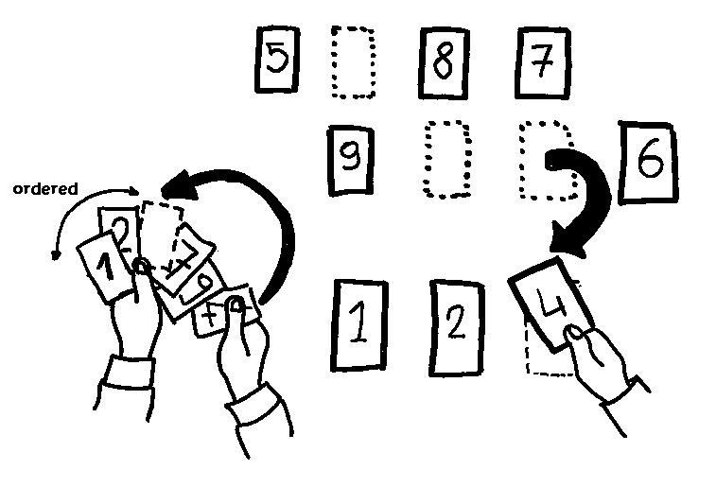
Selection Sort
Insertion dans une ordre non spécifié
Sélection en ordre
CSI2510
Notes:
CSI2510

Slide 29
Selection Sort Exemple
Séquence S File de priorité P
Entrée: (7,4,8,2,5,3,9) ()
Phase 1
(a) (4,8,2,5,3,9) (7)
(b) (8,2,5,3,9) (7,4)
.. .. ..
. . .
(g) () (7,4,8,2,5,3,9)
Phase 2
(a) (2) (7,4,8,5,3,9)
(b) (2,3) (7,4,8,5,9)
(c) (2,3,4) (7,8,5,9)
(d) (2,3,4,5) (7,8,9)
(e) (2,3,4,5,7) (8,9)
(f) (2,3,4,5,7,8) (9)
(g) (2,3,4,5,7,8,9) ()
insert()
==
insertLast()
removeMin()
CSI2510
Notes:
CSI2510

Slide 30
Selection Sort (cont.)
Sequence non triee
Le temps d’exécution de tri par sélection:
  Insérer les n éléments dans la file de priorité avec
  n opérations de insert() est O(n)
  Enlever les éléments dans l'ordre trié de la file de priorité
  avec n opérations de removeMin() est proportionnel à
  n + (n – 1) + …+ 2 + 1
Le tri par sélection est exécuté en temps O(n²)
CSI2510
Notes:
CSI2510

Slide 31
Selection Sort In Place
Au lieu d’utiliser de l’espace additionnel, on peut exécuter Select Sort “sur place” en divisant S en deux parties complémentaires: une triée et une non triée
Pour select-sort en place
  - A chaque étape on cherche le plus petit élément de la partie non triée de S, on le retire de cette partie et on l’ajoute à la fin de la partie triée (vide à l’étape 0) et ainsi de suite jusqu’à trier toute la séquence S
CSI2510
Notes:
CSI2510

Slide 32
Selection Sort In Place
5
4
2
3
1
1
4
2
3
5
Partie triée
Partie non triée
1
2
4
3
5
1
2
3
4
5
1
2
3
4
5
1
2
3
4
5
CSI2510
Notes:
CSI2510

Slide 33
Insert-Sort
(Tri par insertion)
Le tri par insertion est basé sur le schéma du tri par file de priorité (PriorityQueueSort); Il utilise une séquence triée pour implémenter la file de priorité P :
  Phase 1: l’insertion d’un élément de S dans P (insert) est exécutée en un temps O(n) au pire des cas
  Phase 2: le retrait d’un élément de P ( removeMin() ) est exécutée en un temps O(1)
CSI2510
Notes:
CSI2510

Slide 34
Insertion-Sort Exemple
Séquence S File de priorité P
Entrée: (7,4,8,2,5,3,9) ()
Phase 1
(a) (4,8,2,5,3,9) (7)
(b) (8,2,5,3,9) (4,7)
(c) (2,5,3,9) (4,7,8)
(d) (5,3,9) (2,4,7,8)
(e) (3,9) (2,4,5,7,8)
    (f) (9) (2,3,4,5,7,8)
    (g) () (2,3,4,5,7,8,9)
Phase 2
(a) (2) (3,4,5,7,8,9)
(b) (2,3) (4,5,7,8,9)
(c) (2,3,4) (5,7,8,9)
(d) (2,3,4,5) (7,8,9)
(e) (2,3,4,5,7) (8,9)
(f) (2,3,4,5,7,8) (9)
(g) (2,3,4,5,7,8,9) ()
insert()
removeMin()
CSI2510
Notes:
CSI2510

Slide 35
Tri par insertion (suite)
Séquence triée
Le temps d’exécution d’un tri par sélection:
  L’insertion des n éléments dans la file de priorité est faite avec n opérations insert() en un temps total qui est proportionnel au pire des cas à:
  n + (n – 1) + …+ 2 + 1
  Le retrait des n éléments, dans l'ordre trié, de la file de priorité est fait avec n opérations removeMin() en un temps total O(1)
Le tri par sélection est exécuté en un temps O(n²)
CSI2510
Notes:
CSI2510

Slide 36
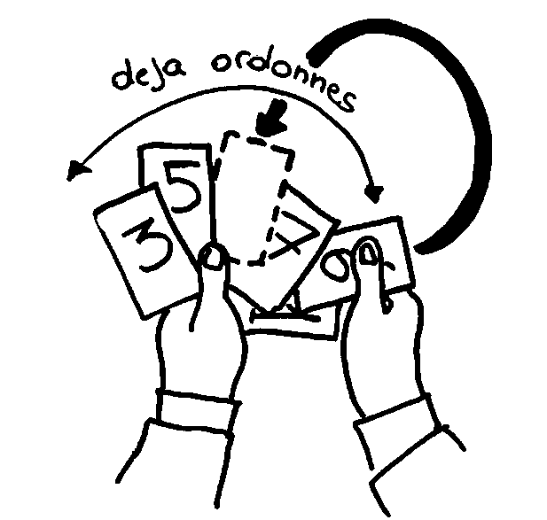
In-place Insertion-sort
Au lieu d’utiliser une deuxième structure de données P (espace occupé en plus) pour trier une séquence S, on peut exécuter le tri par insertion « sur place » (In-place Insertion sort) en divisant S en deux parties complémentaires: une triée et une non triée
A chaque étape on retire le premier élément de la partie non triée de S et on l’insère dans la partie triée (vide à l’étape 0) de façon à garder cette partie triée et ainsi de suite jusqu’à insérer toute la séquence S
CSI2510
Notes:
CSI2510

Slide 37
In-place Insertion-sort
5
4
2
3
1
5
4
2
3
1
Partie triée
Partie non triée
4
5
2
3
1
2
4
5
3
1
2
3
4
5
1
1
2
3
4
5
CSI2510
Notes:
CSI2510

Slide 38
Comparaison
Le tri par sélection va toujours exécuter un nombre d’opérations O(n²) peu importe la séquence d’entrée
  removeMin() est toujours exécuté en un temps O(n)
Le temps d’exécution du tri par insertion varie selon la séquence d’entrée
  insertItem() est exécuté au pire des cas en un temps O(n)
CSI2510
Notes:
CSI2510

